Slide 1

JSP 기말 프로젝트
괄호() 부분은 제가 검색 해봐도 잘 해결이 되지 않은 부분입니다.

Slide 2
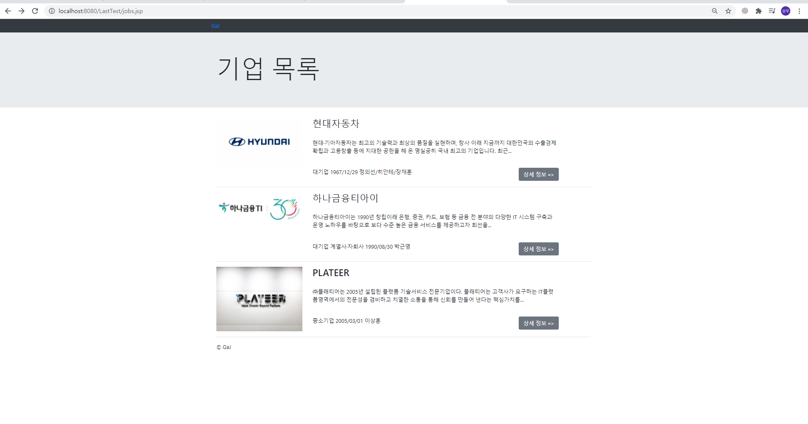
처음 기말 프로젝트에 대해 교수님께 설명을 간략하게 들었을 때부터 주제를 제가 관심이 있는 기업에 대해 검색해보면서 JSP 프로젝트를 만들면 도움이 될 거라는 생각을 하게 되어 이 주제를 가지고 만들어 보았습니다.

Slide 3
기업의 이미지는 resources/images 에 저장해놓고 사진을 출력하도록 했고, src 폴더 안에 Job 클래스와 JobRepository 클래스를 만들어 Job 객체 타입의 변수 business에 저장된 기업명, 기업 내용, 기업 규모 등을 출력하도록 표현문 태그를 작성했습니다. 기업들에 대해서는 여러 채용사이트에 들어가서 검색해봤습니다. 직접 회원가입을 해보고 제가 관심있는 기업들을 찾아서 기업 정보들에 대해 이렇게 기업 목록에 만들었습니다. ex) 잡코리아, 사람인, 커리어

Slide 4
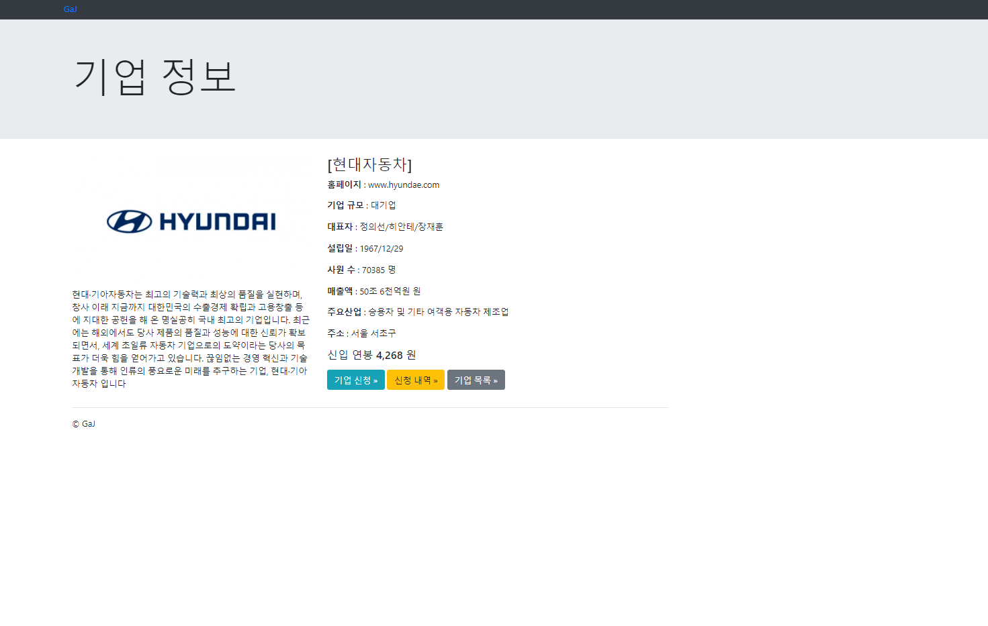
먼저 위에 있는 기업들의 규모와 주요 산업 등 기업 정보에 대하여 검색을 하여 Job.jsp에 기업들에 대한 상세 정보들을 저장했습니다. Job.jsp에서 기업에 대해 신청을 할 수 있도록 하였고 기업 신청 버튼을 클릭하면 이 기업을 신청할 것인지 여부를 물어보는 메시지를 출력합니다. 신청을 하면 내가 신청한 신청 내역을 볼 수 있고, 마지막으로 상세 정보를 보고 나면 다시 기업목록으로 돌아갈 수 있도록 하였습니다.

Slide 5
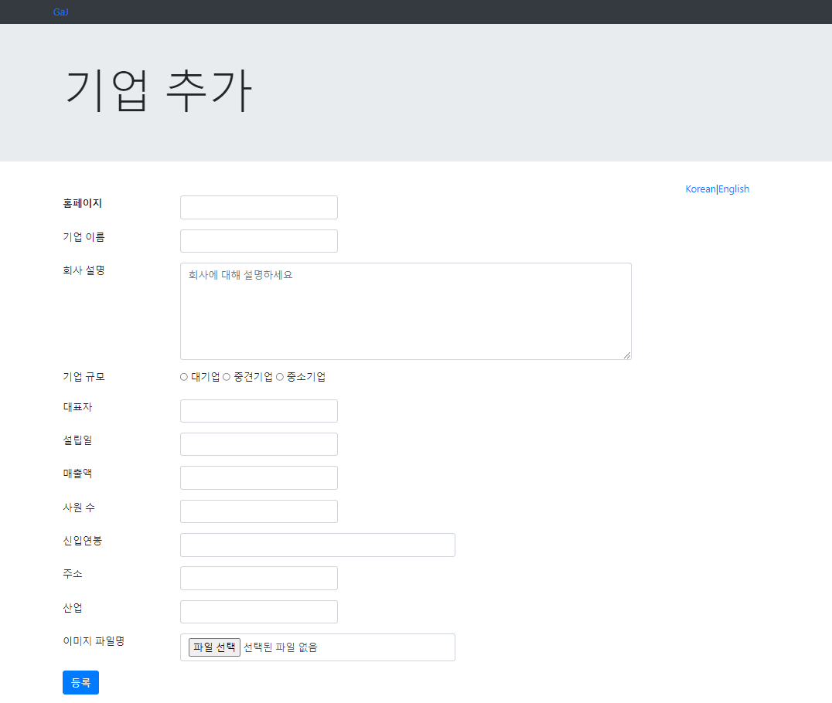
processAddJob.jsp를 통해 기업을 추가할 수 있도록 addJob.jsp를 만들었고 여기서 validation(유효성)을 만들어서 기업 홈페이지는 문자 맨 앞뒤에 www. 과 .com을 조합하도록 만들었고 기업명과 주소는 반드시 입력하도록, 사원 수는 숫자와 양수만, 연봉은 숫자와 ‘만＇을 병합해서 작성하도록 만들었습니다. Src 파일에 addJob에 있는 목록들을 다국어로 출력할 수 있게 하였습니다. 사진은 C:upload 파일에서 가져올 수 있습니다. 다양한 유효성 검사를 살펴 보기 위해 검색을 해서 많이 검색해보았습니다.

Slide 6
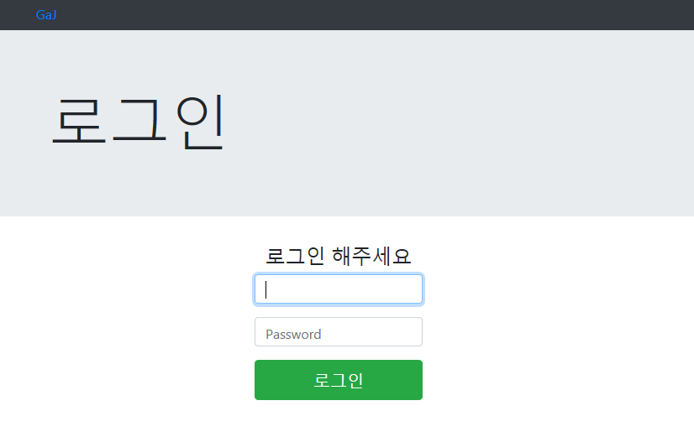
로그인을 해야 내가 신청한 기업을 볼 수 있도록 하였습니다. 아무 것도 입력하지 않은 경우, 맞지 않는 계정을 입력할 경우 에러가 발생하면서 다음 페이지로 넘어갈 수 없게 됩니다. 계정은 tomcat-users.xml에서 외우기 쉬운 계정으로 수정했습니다. ID : rayrayr / Password : rayrayr1234

Slide 7
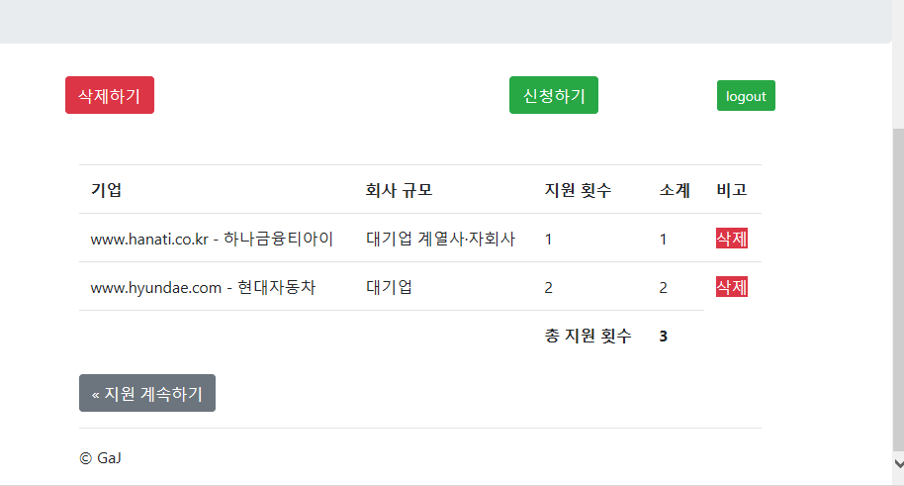
job.jsp에서 기업 신청을 클릭했을 시 로그인을 해야 신청 내역을 볼 수 있도록 만들었습니다. Logout 버튼을 클릭하면 다시 처음 기업 목록으로 돌아갑니다. 기업 신청을 하면 신청 내역으로 이동할 수 있게 했는데 신청 내역에 가면 내가 지원한 기업을 볼 수가 있는데 여기서 기업 홈페이지 이름과 기업명, 회사 규모, 지원 횟수, 그리고 내가 지금까지 지원한 총 횟수를 볼 수 있게 만들었습니다. 취소하기 버튼은 내가 지원한 모든 기업들을 모두 취소하여 초기화 시킬 수 있고 ‘비고’의 삭제는 신청 취소할 기업을 하나씩 삭제할 수 있도록 만들었습니다. 지원하는 양식이 어떻게 되어있는지 채용사이트에 들어가서 지원 양식을 알아봤습니다.

Slide 8
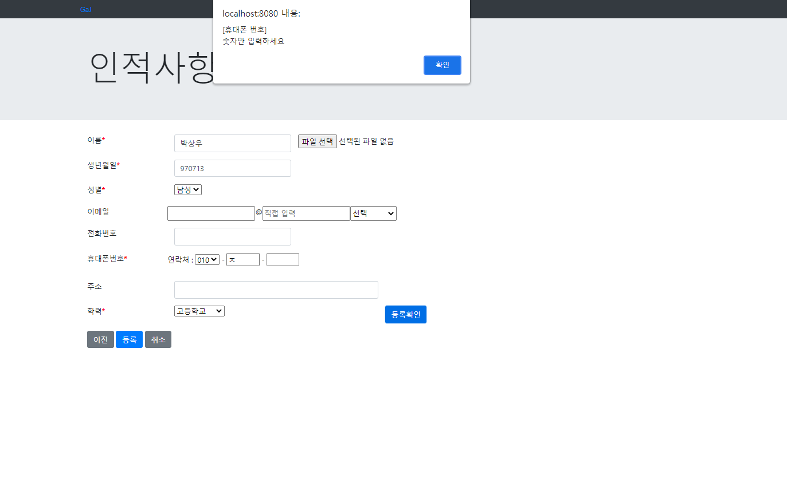
내가 지원할 기업들을 신청하고 나면 자신에 대한 인적사항을 기록하도록 만들었는데 그중 이름과 생년월일, 성별, 휴대폰번호, 학력은 반드시 입력하도록 하였습니다. 여기서 이름은 꼭 한글로 써야 하고 생년월일, 휴대폰 번호는 숫자로, 성별과 학력은 option 태그를 만들어서 선택하고 하였습니다. 인적사항에서 onclick=“CheckIdentity()”으로 필수적으로 작성할 목록들을 작성하고 버튼으로 등록확인을 만들어 조건에 맞도록 작성을 하도록 하고 모두 입력하면 “모두 입력했습니다” 가 출력되도록 하였습니다. 인적사항을 만드는 데 유효성이 꼭 필요해서 어느 페이지에 유효성을 넣고 어떤 조건을 써야 좋을지 검색해보고 채용사이트에 가서 직접 이력서를 작성해보았습니다.

Slide 9
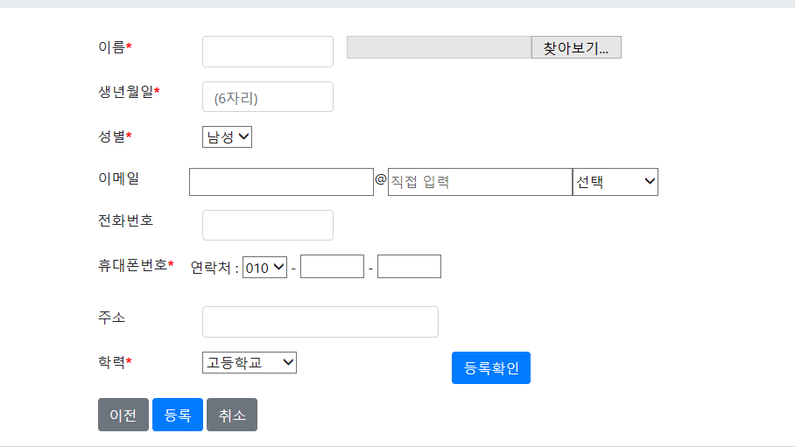
인적사항들을 전달받도록 request 내장 객체의 getParameter() 메소드를 작성하고 쿠키로 생성하도록 Cookie 클래스를 이용하여 작성했습니다. 생성한 쿠키의 유효 기간을 24시간으로 설정했고 쿠키 등록하도록 response 내장 객체의 addCookie()메소드를 작성했습니다. 이 쿠키들은 personalData.jsp로 이동하도록 sendRedirect() 메소드를 썼습니다. 빨간색 * 표시들은 반드시 작성을 하도록 유효성 검사를 만들었고 등록확인을 통해 필수 인적사항들을 모두 입력했는지 확인을 할 수 있도록 만들었습니다.

Slide 10
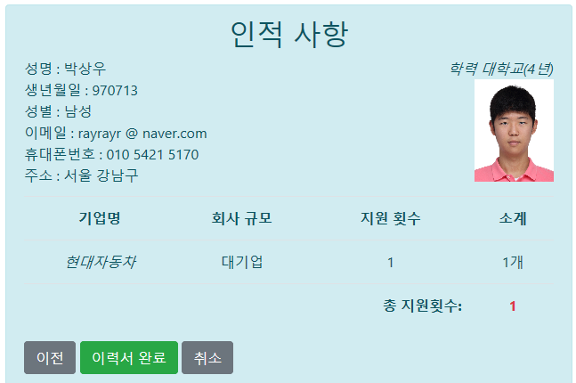
인적사항을 등록하여 나에 대한 이력서를 저장하도록 만들었습니다. 인적사항에는 내가 지원한 기업명과 규모 지원 횟수도 출력되도록 하였습니다. 인적사항에는 나의 사진이 나올 수 있게 uploads 파일에서 사진을 가져오도록 했습니다. (사진은 c드라이브에 있는 파일에서 어떤 사진이든 가져올 수 있도록 하고 수정하기 버튼을 만들어 클릭하면 사진을 없애고 다시 파일에서 가져올 수 있도록 만들고 싶었는데 잘 되지 않았습니다.)

Slide 11
쿠키 객체를 얻어와 인정사항들을 얻어오도록 Cookie 객체의 getValue() 메소드를 썼고, 성명, 생년월일, 성별, 학력, 이메일, 폰 번호, 주소를 출력하도록 작성했습니다. Session 내장 객체의 getAttribute() 메소드를 통해 저장된 기업 목록을 하나씩 출력하도록 하고, 이전, 이력서 완료, 취소 버튼을 만들어 페이지 이동을 할 수 있도록 했습니다. (이력서 완료 버튼을 눌렀는데 인적 사항에 필수 정보들이 누락될 시 에러 페이지 exceptionNoPage로 이동시키고 모두 작성되었다면 register.jsp로 넘어가게 하고 싶었는데 잘 되지 않았습니다.)

Slide 12
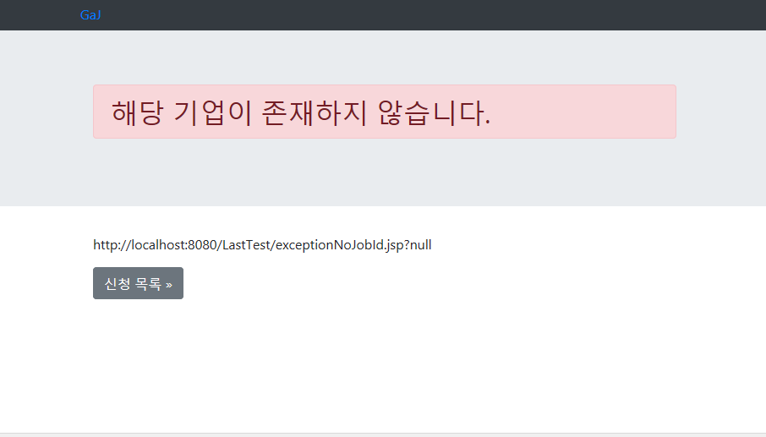
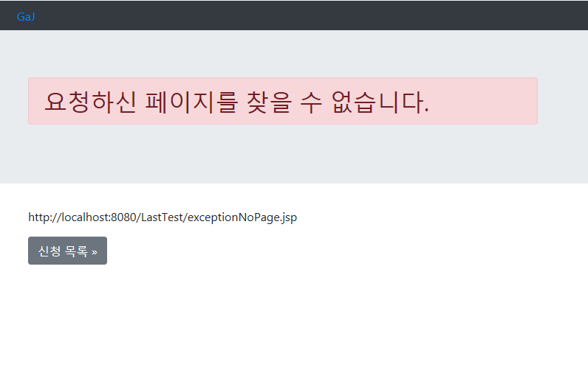
오류가 발생했을 때 오류 상태와 오류 페이지를 출력하도록 작성했습니다.

Slide 13
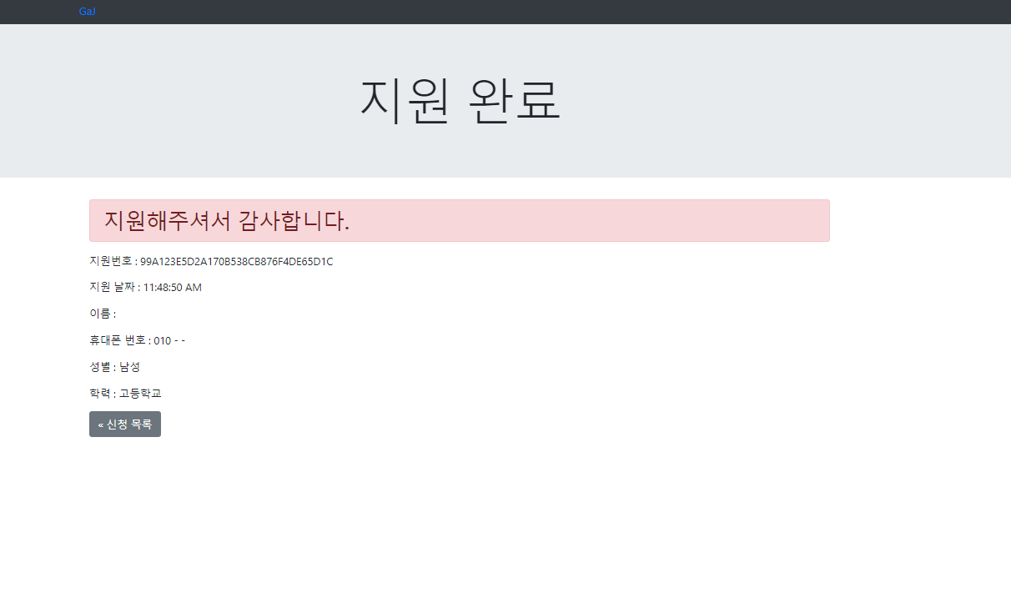
쿠키 정보 얻어오도록 getValue() 메소드 , session 내장 객체의 invalidate() 메소드 작성하고 인적사항 정보들을 모두 삭제하도록 Cookie 객체의 setMaxAge() 메소드 유효 기간을 0으로 설정했습니다. 마지막으로 이력서를 저장하면 지원이 완료되고 지원번호와 내가 지원한 날짜와 시간, 이름, 휴대폰 번호, 성별, 학력이 나올 수 있도록 하였습니다. 그리고 신청 목록을 클릭하면 다시 처음 기업 목록으로 돌아가도록 만들었습니다.

Slide 14
저의 설명은 여기까지 입니다. 한학기 동안 고생 많으셨습니다. 감사합니다.

